Slide 1
Культевые штифтовые вкладки. Методы изготовления культевых штифтовых вкладок.
Федеральное государственное бюджетное образовательное учреждение высшего образ ования «Красноярский государственный медицинский университет имени профессора В.Ф. Войно-Ясенецкого» Министерства здравоохранения Российской Федерации Кафедра стоматологии ИПО
Выполнил ординатор кафедры стоматологии ИПО по специальности «стоматология ортопедическая» Ахмедов Эльнур Кудрат оглы рецензент к.м.н., Лысенко Ольга Владимировна
Красноярск 2023

Slide 2
Цель
Ознакомиться с основными аспектами и преимуществами культевых штифтовых вкладок, особенностями их применения на многокорневых зубах, а также рассмотреть различные методы их изготовления.

Slide 3
Культевая вкладка
Культевая вкладка – это штифтовая разборная или монолитная конструкция, которая устанавливается в канал зуба. Она состоит из штифта и культи, которая позволяет имитировать коронковую часть – потом на неё изготавливается коронка. Разборные конструкции используются для восстановления зубов с двумя и более корнями.

Slide 4
Виды вкладок
По способу изготовления:
Литая культевая вкладка
Разборная культевая вкладка
В зависимости от материала:
Металлическая культевая вкладка
Цельнокерамическая вкладка
Культевая металлокерамическая вкладка
Вкладка из композитных материалов

Slide 5
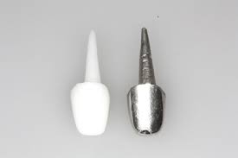
Литая культевая вкладка
Состоит из основы, которая восстанавливает коронку зуба, и фиксирующих штырей, которые помогают креплению вкладки в зубном канале. Такой вид вкладки изготавливают под давлением при высокой температуре.

Slide 6
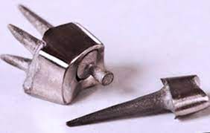
Разборная культевая вкладка
Почти ничем не отличается от литой. Ее применяют, если корень зуба имеет несколько каналов. Она идеально подходит к форме зуба. После ее установки удалить разборную вкладку нереально, потому что штифты располагаются под разными углами. Вот почему на разборную культевую вкладку дается пожизненная гарантия.

Slide 7
Металлическая культевая вкладка
Изготавливают из сплава хрома и кобальта, драгоценных металлов и их сплавов. Гораздо надежнее композитной, но, к сожалению, считается неэстетичной. По этой причине их устанавливают на жевательные зубы, чтобы они не попадали в зону улыбки. Например, очень популярны вкладки из золота.
Цельнокерамическая вкладка
Изготавливается из прессованной керамики и диоксида циркония. По своей прочности не уступает металлической, а вкладка, изготовленная из прессованной керамики по эстетическим характеристикам идентична фарфоровой. Для реставрации одного из зубов в зоне улыбки используется культевая вкладка на передний зуб.
Культевая металлокерамическая вкладка
Качество такой вкладки несколько хуже, они иногда выпадают. Это происходит по причине разницы термического расширения металла и керамики.
Вкладка из композитных материалов
Сейчас почти не применяются, потому что по качеству очень схожи с соответствующей пломбой, а стоимость их гораздо выше

Slide 8
Основные показания к применению литых культевых штифтовых вкладок:
Разрушение значительной части коронок естественных зубов кариозным или другим патологическим процессом;
Травматический отлом большей части зуба;
Аномалии положения передних зубов у взрослых, когда по какойлибо причине невозможно их исправить ортодонтическим методом;
Патологическая стираемость твердых тканей зубов;
Наклон зубов более 15° при вторичных деформациях зубных рядов;
Короткие коронки естественных зубов (микродентия).

Slide 9
Противопоказания к применению литых культевых штифтовых вкладок:
Пародонтит средней и тяжелой степени с патологической подвижностью корня зуба;
Размягчение твердых тканей корня на уровне шейки зуба и глубже, под десной;
Недостаточная длина корня зуба;
Искривление корня, облитерация и непроходимость канала;
Укорочение длины корня после резекции его верхушки.

Slide 10
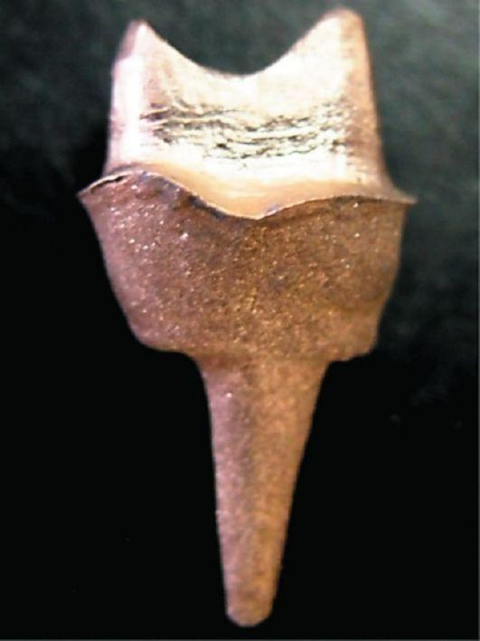
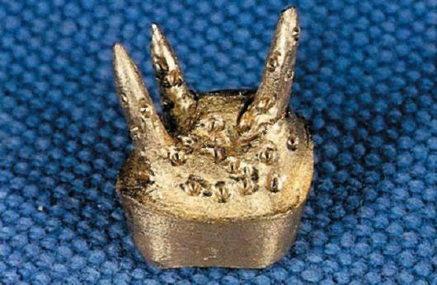
Отлитая вкладка

Slide 11
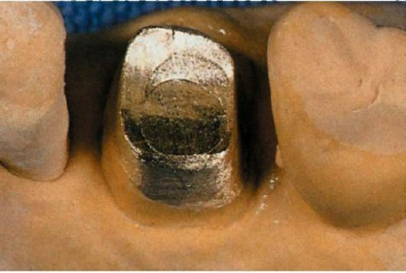
Культевая вкладка, припасованная на модели

Slide 12
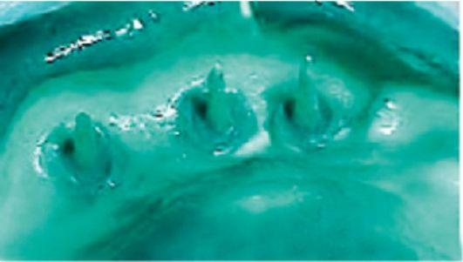
Слепок при непрямом методе изготовления культевых

Slide 13
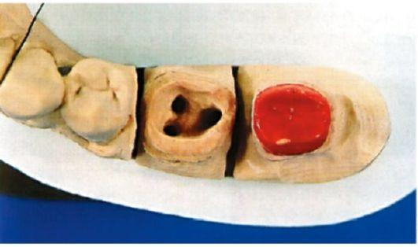
Гипсовая модель, отлитая по снятому слепку

Slide 14
Прямой и непрямой способы моделирования литых штифтовых конструкций:
Непрямой метод изготовления культевой вкладки предусматривает получение двуслойного оттиска с поверхности корня и корневого канала, при этом в канал корня из шприца нагнетается силиконовый материал. По полученному оттиску отливается рабочая модель из сверхпрочного гипса или огнеупорная модель, на которой производится моделировка восковой композиции культевой вкладки, а затем ее отливают из металла.
Прямой способ предусматривает изготовление восковой репродукции культевой вкладки непосредственно в полости рта из специального моделировочного воска или моделировочной беззольной пластмассы.

Slide 15
Последовательность клинико-лабораторных этапов при моделировании литой культевой штифтовой вкладки прямым способом:
Обработка разрушенной коронки зуба;
Расширение канала корня;
Формирование дополнительной полости;
Введение в канал корня воска и моделирование наддесневой (культевой) части вкладки;
Отливка вкладки из металла;
Припасовка и фиксация культевой штифтовой вкладки в канале корня цементом.

Slide 16
Прямой метод:
На 1-м клиническом этапе после подготовки культи и корня зуба и его обработки раствором 3 % пероксида водорода или дистиллированной водой приступают к моделированию штифтовой вкладки из воска. Корень изолируют от попадания слюны ватным тампоном, стенки полости для штифта увлажняют отжатой ватной турундой.
Для моделирования используют восковые композиции с минимальной усадкой. Палочке моделировочного воска, разогретой до пластичного состояния, придают конусовидную форму вытягиванием пальцами одного ее конца. Подготовленный таким образом воск под давлением вводят в канал и прижимают к поверхности корня так, чтобы воск полностью заполнил корневой канал и дал хороший отпечаток его поверхности.

Slide 17
Излишки воска срезают на уровне окклюзионной поверхности рядом стоящих зубов. Сквозь воск, покрывающий поверхность корня, в канал вводят заранее припасованный и разогретый проволочный штифт требуемой длины диаметром 1,0-1,5 мм.
При моделировании культевой части ей придают форму, соответствующую форме зуба, препарированного под запланированную конструкцию искусственной коронки. Для этого с помощью шпателя создают необходимый зазор между соседними зубами и зубами-антагонистами, закругляют углы, придают небольшую конусность по направлению к режущему краю или окклюзионной поверхности, формируют при наличии показаний уступ.

Slide 18
При моделировании культевой части для аномально расположенного зуба изменение угла наклона культи по отношению к продольной оси зуба не должно превышать 15°.
После охлаждения водой восковую репродукцию извлекают из корневого канала за свободный конец проволочного штифта. Совпадение кончиков проволоки и воскового штифта свидетельствует о хорошей проходимости корневого канала и получении его негативного отображения на всю длину.

Slide 19
При выведении восковой композиции возможна поломка или деформация штифтовой части. Причиной этого может быть некачественная подготовка корневого канала с образованием участков ретенции. В таких случаях необходимо выявить участки, препятствующие выведению вкладки, иссечь их и провести повторное моделирование штифтовой вкладки.
Вместо металлического штифта при моделировании вкладки из воска лучше использовать стандартные пластмассовые штифты из беззольной пластмассы.

Slide 20
Преимущества прямого способа.
1. Отличается более высокой точностью, так как отсутствует необходимость получения оттиска и изготовления рабочей гипсовой модели, отличающихся объемными изменениями оттискных и моделировочных материалов.
2. Моделирование вкладки на естественном зубе в полости рта дает возможность учесть функциональную окклюзию.
3. Возможность контролирования границ вкладки не только по краям полости, но и области десневого края, что важно для профилактики травматических периодонтитов.

Slide 21
Недостатки прямого способа.
1. Утомление пациента, так как манипуляция довольно длительная.
2. Опасность ожога слизистой оболочки полости рта горячим моделировочным инструментом или воском.
3. Сложность моделирования вкладки в межзубном промежутке (полости II, III, IV
классов по Блэку).
4. Необходимость специальной подготовки врача по теории и практике моделирования, постоянной тренировки его исполнении этого сложного клинического приема для поддержания мануальных навыков на достаточно высоком уровне.
5. Необходимость повторного моделирования вкладки в полости рта в случае ее деформации при выведении или неудачной отливке.
6. Невозможность предварительной припасовки вкладки на рабочей гипсовой модели, что удлиняет время припасовки ее в полости рта.
7. Невозможность применения методов компенсации усадки металла при отливке (избирательное покрытие изолирующим лаком стенок и дна полости на модели), обеспечения свободного пространства для размещения цемента.

Slide 22
Непрямой метод:
При непрямом способе моделирование штифтовой вкладки производится техником на рабочей модели, полученной по силиконовому оттиску с точными отпечатками корневого канала.
При препарировании устраняют все острые и истончен. края стенок, культе придают форму и диаметр шейки зуба, удаляют весь размягчен. дентин, дно полости формируют плоским. Стенки полости не должны сводиться к входу в канал на конус.
Расширен. канала корня – проводят с помощью боров, разверток, под рентген. контролем. Подбирается и притачивается внутриканальный штифт из ортодонтической проволоки 0,6-0,8; 1 мм стандарт кламмеров или штифтов из беззольной пластмассы.

Slide 23
Получение двойного оттиска с тканей корня и корневого канала силиконовой массой начинается с ретракции десны. Полученный предварительный оттиск базисной массой, удаляют ретракционую нить или кольцо, затем в канал корня вносят оттискную массу низкой вязкости, затем вводят штифт из беззольной пластмассы и получают окончательный оттиск.
Лаб. этап. Изготовлен.огнеупорной модели и моделировка культи восстанавливаемого зуба. Отливка модели.
Припасовка и фиксация металлической культи со штифтом в полости рта.

Slide 24
Преимущества непрямого способа:
Экономит время врача и пациента;
Снижает расход металла, особенно при изготовлении нескольких вкладок;
Отличается большой точностью, что обусловлено снижением усадки сплава при литье на огнеупорных моделях.

Slide 25
Вывод
Мы ознакомились с основными аспектами, связанными с культевыми штифтовыми вкладками. Культевые штифтовые вкладки представляют собой эффективное средство для восстановления зубов и их укрепления. Они обладают преимуществами, такими как сохранение зубной ткани и реконструкция зубной коронки.

Slide 26
Список литературы
Ортопедическая стоматология. Автор : И. Ю. Лебеденко, Э. С. Каливраджиян ГЭОТАР-Медиа, 2016

Slide 27
Спасибо за внимание

